Slide 1
epDNSサーバ
北海道大学 理学院
宇宙理学専攻 M1
古田裕規

Slide 2
目次
DNSとは
なぜDNSが必要か？
DNSの仕組み
DHCPについて
epDNS について

Slide 3
DNSとは?

Slide 4
DNS とは
ドメインネームシステムのこと
インターネット上のホスト名(例: orange, grey) とIPアドレスを対応させるシステム.
      2進法では(人間が)覚えられない！！
      2進数ではなく, ホスト名を付けることでわかりやすくする！！
(例)1000001101.00110010.10100000.00110110
(133.50.160.52)

Slide 5
なぜDNSが開発されたか?

Slide 6
なぜDNSが開発されたか(1)
昔は ARPAnet がすべてIPアドレスでHOST.txt というファイルだけで管理していた. そのホスト数なんと数百台!!!(ep の管理しているPCと大して変わらない…)
これがもし数万台になったとき欠陥が露に

Slide 7
なぜDNSが開発されたか(2)
問題点
- 同一のホスト名が使えない(はずだったのだが, 新規に既 存のホスト名を取得することが出来た)
- すべてのホストがHOST.TXT の最新のファイルを持ってい ないと意味がない!!
- 当時HOST.TXTを管理していたSRI-NICの負担が大
新たなシステムが求められる

Slide 8
DNSの提唱
- ホスト名を階層的に管理する
- 管理を分散化させる
- HOST.TXTに対応する物の更新を常にする.
- ネットワークのすべてのホストにつながっていること
- 同一のホスト名を使えるようにする
Notes:
HOST.TXTに対応する物の更新
どれくらい？
==>各DNSサーバで確認できる

Slide 9
DNSの登場
正式名称
- Domain Name System
機能
- ホスト名やドメイン名とIPアドレスの対応付けを管理
目的
- ホスト情報の管理の分散化

Slide 10
DNSの仕組み

Slide 11

分散化構造(階層化)
ルート
us
kp
jp
ac
co
hokudai
u-toyko
sci
eng
ノード
ep
phys
orange
ep.sci.hokudai.ac.jp ドメイン
grey

Slide 12
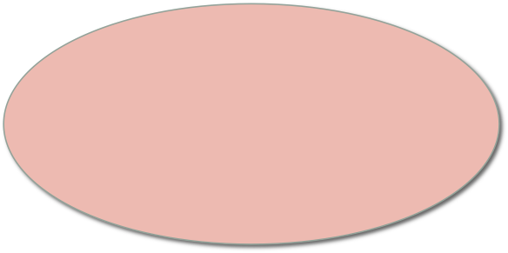
ゾーン
ルート
DNSサーバは各ゾーン内の電話帳(ゾーンファイル)を所持している
us
kp
jp
ac
co
hokudai
u-toyko
sci
eng
ep
phys
それぞれのゾーンでホスト名が被らなければ良い
orange
grey

Slide 13
電脳飯店の
とあるPCから
google.co.jp
にアクセスする場合

Slide 14


DNSの名前解決
問い合わせ
回答
www.google.co.jp のIPアドレスは？
jpのネームサーバへ
ルートネームサーバ
yellow(epのDNSサーバ)
www.google.co.jp のIPアドレスは？
www.google.co.jp のIPアドレスは？
jp のネームサーバ
co.jp のネームサーバへ
www.google.co.jp のIPアドレスは？
co.jpネームサーバ
173.194.38.88 です
Google.co.jp ネームサーバへ
www.google.co.jp のIPアドレスは？
www.google.co.jp
のネームサーバ
173.194.38.88 です
電脳飯店のあるPC

Slide 15
DHCP

Slide 16
DHCPとは
DHCP (Dynamic Host Configuration Protocol) とは, インターネット等のネットワークに一時的に接続するコンピュータに, IPアドレスなど必要な情報を自動的に割り当てるプロトコルのことである.

Slide 17
DHCPサーバの概念
問い合わせ
回答
新しいIPアドレス
しかたないなぁ、これあげるよ
オラ、今日新しく導入されたPCだ、仲良くしておくれよ
255.255.255.255 のパケットを放出(IPアドレスをください)
192.168.1.20
DHCPサーバ

Slide 18
割り当て方法
動的割り当て
クライアントに対し、有効期限つきでIPアドレスを
割り当てる方法
静的割り当て
固定したIPアドレスを各クライアントに割り当てる方法.
MACアドレスで識別する.

Slide 19
epDNS について

Slide 20
epDNS
1st DNS サーバ (yellow)
2nd DNS サーバ (blue)
  2nd DNS サーバは DHCP サーバの役割も兼ねてる.
  DHCP は静的割り当て.
大抵のDNSサーバは二重化されている.
  万が一ダウンした場合ネット環境が大幅に不便になってしまうから.

Slide 21
EP DNS サーバに必要な物
BIND
epzone
ルートサーバの IP アドレス

Slide 22
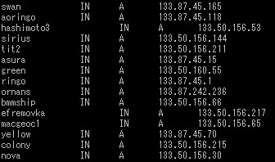
epzone の中身(1)
A = Adress (Aレコード)
ホスト名と IP アドレスの対応
ホストの別名を定義する際は, 次ページの
CNAME レコードを使用.

Slide 23
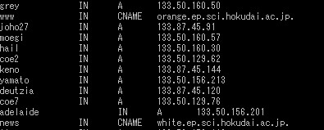
epzone の中身(2)
CNAME = Canonical NAME
ホスト名(A レコードで定義された本当のホスト名)と の正規名と別名の対応付け.

Slide 24
epzone の中身(3)
NS = Name Server
そのゾーンを担当している DNS サーバのホスト名の指定
  ep ドメイン領域では,
  1st DNS サーバ ・ blue 2nd DNS サーバ があることがわかる.

Slide 25
epzone の中身(4)
MX = Mail eXchanger
送られてきたメールをどのホスト(メールサーバ)に配送するかを指定
MX の後の数字が優先順位を示す.
  priority の値が小さいものが優先
  ep ドメイン領域の場合, まずは grey.ep.sci.hokudai.ac.jp に送られる.

Slide 26
host コマンドを使おう！
正引き

Slide 27
CNAME
Host コマンド
CNAMEとか
Hostnameから
逆引き (どういったときに使うのか)
正引き

Slide 28
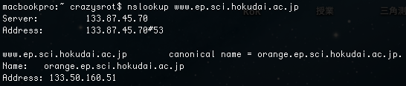
正引き
ドメイン名からIPアドレスに変換すること
↑ 名前解決(ホスト名 => IPアドレス)を実行
← 名前解決に使用したDNSサーバ(ココではyellow)
←名前解決(ホスト名 => IPアドレス)

Slide 29
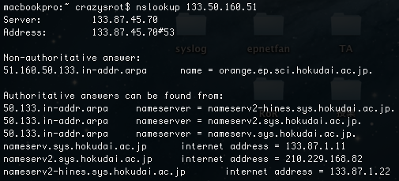
逆引き
IPアドレスからドメイン名に変換すること
↑ 名前解決(IPアドレス => ホスト名)の実行
← 名前解決に使用したDNSサーバ(ココではyellow)
↑ 名前解決(IPアドレス => ホスト名)

Slide 30
host コマンド
host コマンドを用いても正引き、逆引き

Slide 31
epDNSのゾーン(電話帳)の中身

Slide 32
もし, yellowが壊れたら….
メールが使えない
Web検索が今まで通りに出来ない

Slide 33
もし, blueが壊れたら…
IPアドレスが割り振られない.
手動でIPアドレスを入力しよう(-∀-`; )
もし壊れたときのために自分のIPアドレスをメモしといてね
Notes:
Host コマンド
CNAMEとか
Hostnameから
逆引き (どういったときに使うのか)
正引き

Slide 34
おまけ

Slide 35
トップレベルドメイン名 ~ gTLD ~

Slide 36
トップレベルドメイン名とは
ドメインの一番右側にくる文字列のこと
国別のドメイン以外のことをgTLD(ジェネリックトップレベルドメイン)と言い, 現在21種類のgTLDが存在する.

Slide 37
gTLDの追加の緩和化
申請費用が18万5000ドル(+年間使用料)で, 申請が通れば日本語, 中国語やアラビア語などを含む, 世界各国の文字でトップレベルドメイン名の利用が可能となる.

Slide 38
gTLDの追加の緩和化
いずれは…
.tokyo や .hokkaido
といったドメインが出来るかもしれない.

Slide 39
まとめ
DNS サーバはIPアドレスとホスト名の仲介役

Slide 40
参考資料
EPnetFaN 座学編 2011 「epDNS 2011」
http://www.ep.sci.hokudai.ac.jp/~epnetfan/zagaku/2011/1118/pub/
EPnetFaN 座学編 2008 「EP DNS Server 」
http://www.ep.sci.hokudai.ac.jp/~epnetfan/zagaku/2008/0403/pub/
IT用語辞典 e-Words
http://e-words.jp/
森川 靖大 (もりかわ やすひろ) ホームページ
http://www.gfd-dennou.org/member/morikawa/memo/dig_host.txt

